Slide 1
A Judge’s Guide to Autopsy Reports and Scientific Evidence
शव परीक्षण प्रतिवेदन र वैज्ञानिक प्रमाणबारे न्यायाधीशका लागि मार्गदर्शन
Presenter: Dr. Gopal Kumara Chaudhary, MBBS, MD (Forensic Medicine), LLB
Institute of Medicine, Maharajgunj, TU

Slide 2
ROLE OF JUDGES IN SCIENTIFIC EVIDENCE
Judges are the ultimate evaluators of expert evidence, Expert opinion is advisory, not binding
Notes:
माननीय न्यायाधीशज्यूहरू, शुभप्रभात। यस गरिमामय अवसरमा तपाईंहरूसँग फरेन्सिक चिकित्सा र न्यायको सम्बन्धबारे छलफल गर्न पाउनु मेरो लागि सम्मानको विषय हो। यस सत्रको उद्देश्य न्यायिक विवेकलाई वैज्ञानिक आधारबाट सुदृढ गर्नु हो, विज्ञानलाई न्यायको स्थानमा राख्नु होइन।

Slide 3
PRESENTATION ROADMAP
Part 1: Foundations of Forensic Evidence Part 2: Autopsy Report Decoded Part 3: Special Investigations & Pitfalls Part 4: Courtroom Evaluation
Part 5: Question and answer
Notes:
यो प्रस्तुतीकरण चार भागमा विभाजन गरिएको छ। यसले शव भेटिएको क्षणदेखि अदालतको फैसलासम्म प्रमाण कसरी अघि बढ्छ भन्ने यात्रा देखाउँछ। प्रत्येक भाग न्यायिक व्यवहारसँग प्रत्यक्ष रूपमा जोडिएको छ।

Slide 4
MEDICINE & LAW IN NEPAL
राष्ट्रिय फौजदारी कार्यविधि संहिता, २०७४ – दफा १६६ प्रमाण ऐन अन्तर्गत विशेषज्ञ साक्ष्य
अदालत चिकित्सकीय रायमा बाध्य हुँदैन
Notes:
दफा १६६ ले शव परीक्षणलाई राज्यको कानुनी दायित्व बनाएको छ। शव परीक्षण चिकित्सकीय मात्र नभई कानुनी कार्य हो। प्रमाण ऐनअनुसार चिकित्सक विशेषज्ञ साक्षी हुन्, तर अन्तिम निष्कर्ष निकाल्ने अधिकार माननीय अदालतकै हो।

Slide 5
PLACE OF AUTOPSY EVIDENCE
Usually corroborative, not standalone Must align with scene, weapon & testimony Chain of custody is critical
Notes:
शव परीक्षण प्रतिवेदन प्रायः एक्लै निर्णायक हुँदैन। यदि चिकित्सकीय प्रमाणले अभियोजनको कथालाई असम्भव बनाउँछ भने अदालतले त्यसलाई गम्भीरतापूर्वक लिनुपर्छ। Chain of custody मा कमजोरी भए प्रमाणको विश्वसनीयता घट्छ।

Slide 6
Medico-legal autopsy – mandatory Clinical autopsy – consent based Family consent not required in MLC cases
Notes:
सन्दिग्ध वा अप्राकृतिक मृत्युमा मेडिको–लिगल शव परीक्षण अनिवार्य हुन्छ। परिवारको असहमति भए पनि राज्यले शव परीक्षण गर्न सक्छ। यस्तो अवस्थामा शव परीक्षण नगरिएको पाइएमा अदालत सतर्क हुनुपर्छ।

Slide 7
STRUCTURE OF AUTOPSY REPORT
Identification
History
External examination
Internal examination
Lab reports
Opinion
Notes:
शव परीक्षण प्रतिवेदनलाई सम्पूर्ण रूपमा पढ्नुपर्छ, केवल “Opinion” भाग मात्र होइन। प्रत्येक खण्डले अन्तिम रायलाई समर्थन गरेको छ कि छैन भन्ने कुरा हेर्नु आवश्यक छ।

Slide 8
PREAMBLE & HISTORY
Incorrect history = incorrect opinion Check consistency with case facts
Notes:
चिकित्सकलाई दिइएको इतिहास गलत भए निष्कर्ष पनि गलत हुन सक्छ। सर्वोच्च अदालतले अनुसन्धान अधिकृतले अधुरो इतिहास दिएको अवस्थामा चिकित्सकीय राय कमजोर हुने ठहर गरेको छ।

Slide 9
EXTERNAL EXAMINATION
Rigor, livor, algor mortis Injury type, size & location Climate affects postmortem changes
Rigor, Livor, Algor Mortis
Notes:
पोस्टमार्टम परिवर्तनहरू अनुमानात्मक हुन्छन्। तराईमा शव छिटो बिग्रन्छ, पहाडी क्षेत्रमा चिसोले प्रक्रिया ढिलो हुन सक्छ। मृत्युको समय ठ्याक्कै भनेर दाबी गरिएको भए सावधानी अपनाउनुपर्छ।

Slide 10
TIME SINCE DEATH
Changes after death
Rigormortis
Postmortem hypostasis or Algor mortis
Decomposition
Food in the stomach

Slide 11
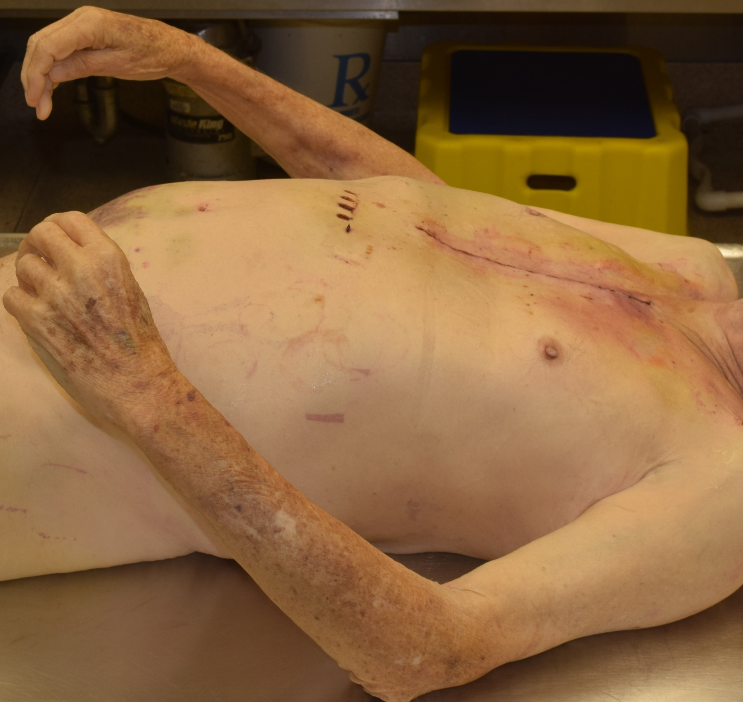
Rigor mortis

Slide 12
TYPES OF INJURIES
Abrasion – Contusion – Laceration Incised wound – Stab wound
Notes:
चोटको प्रकारले हतियार र घटनाको प्रकृति देखाउँछ। अस्पष्ट विवरणले अदालतलाई सही निष्कर्ष निकाल्न कठिन बनाउँछ।

Slide 13
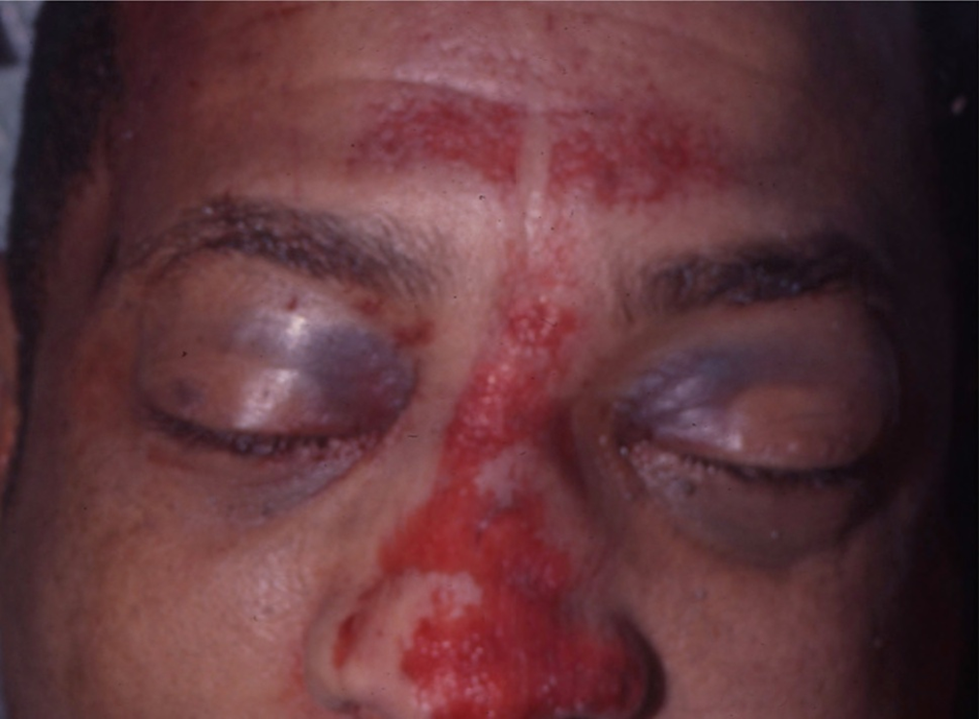
Abrasion

Slide 14
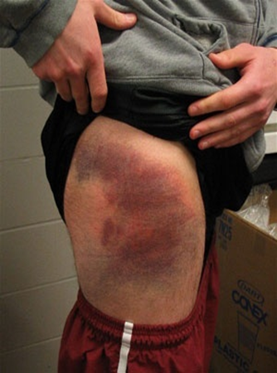
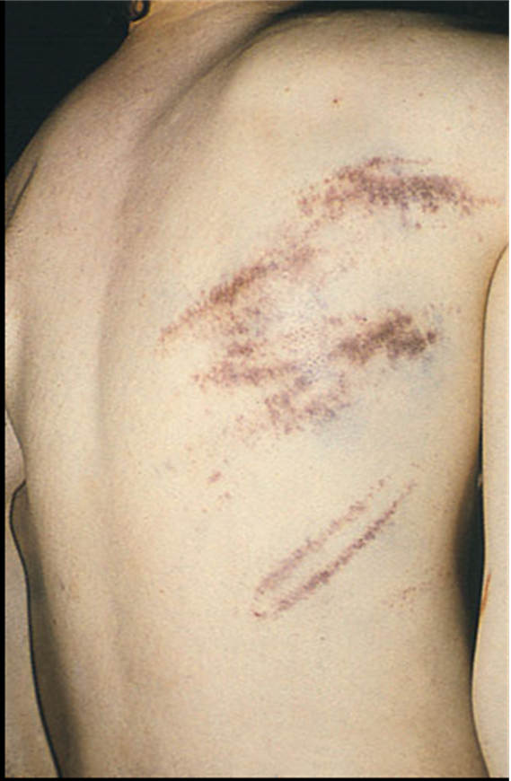
Contusion

Slide 15
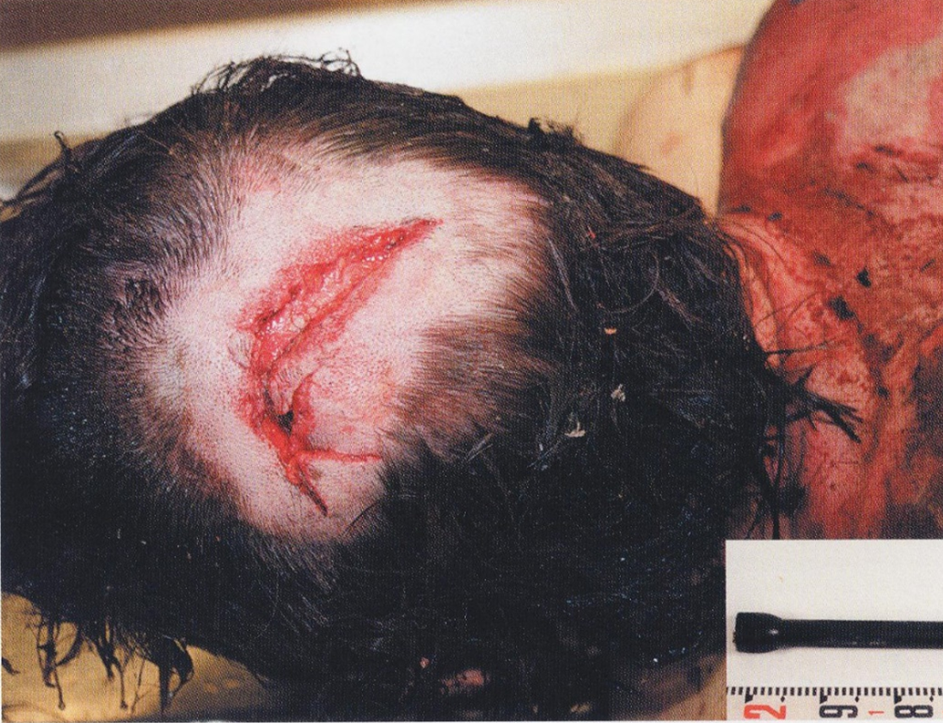
Laceration

Slide 16
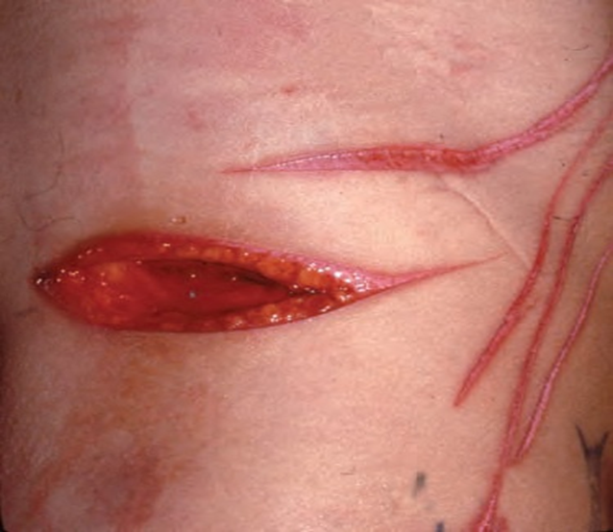
Incised wound

Slide 17
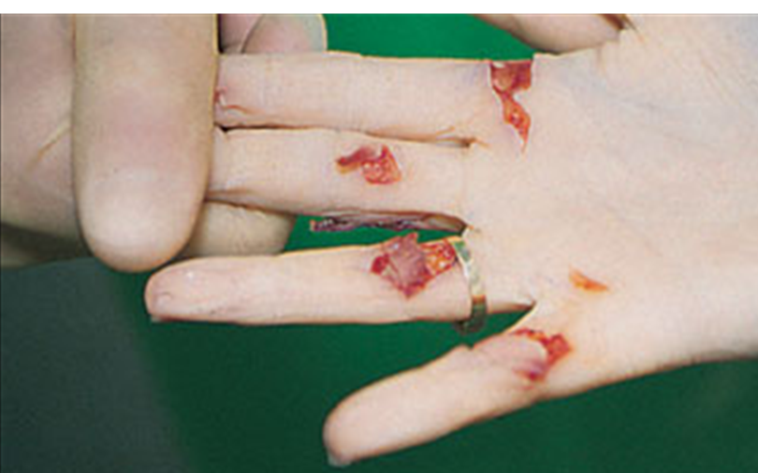
Defense wound

Slide 18
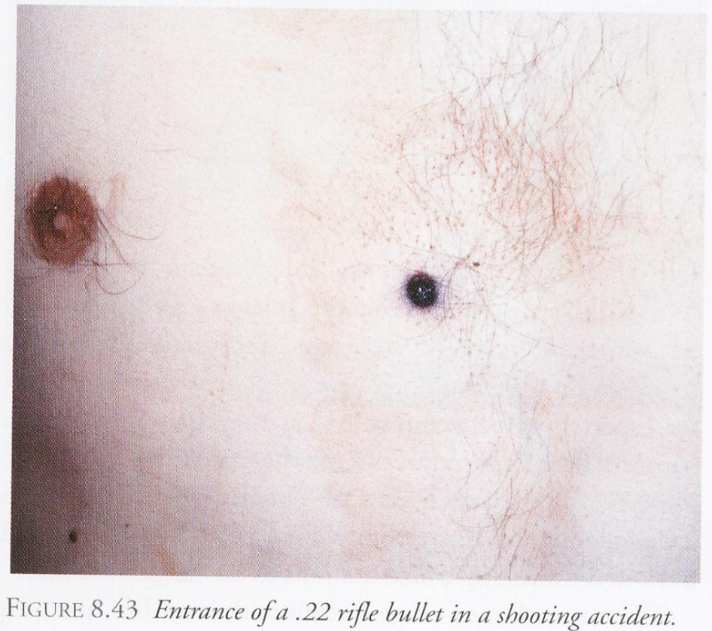
Gun shot wound

Slide 19
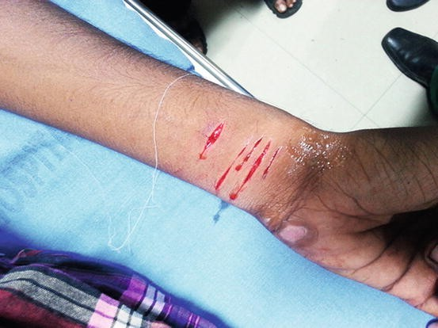
Hesitation cut wound
Notes:
चोटको ढाँचाले आत्महत्या, हत्या वा दुर्घटनाको संकेत दिन सक्छ। अदालतले चोट र आरोपित घटनाबीच तार्किक सम्बन्ध खोज्नुपर्छ।

Slide 20
INTERNAL EXAMINATION
Fatal injuries may be internal only No external injury ≠ no violence
Notes:
धेरै हिरासत मृत्युका मुद्दामा बाह्य चोट नभए पनि आन्तरिक चोटबाट मृत्यु भएको पाइएको छ। यस विषयमा सर्वोच्च अदालतको दृष्टिकोण स्पष्ट छ।

Slide 21
CAUSE, MECHANISM & MANNER
Cause of Death – Medical Mechanism – Physiological failure Manner – Medical opinion only
Notes:
मृत्युको प्रकार (हत्यात्मक, आत्महत्या आदि) चिकित्सकीय राय हो। अन्तिम कानुनी निर्णय माननीय अदालतले गर्छ—यो कुरा सर्वोच्च अदालतले स्पष्ट गरेको छ।

Slide 22
ANCILLARY INVESTIGATIONS
Toxicology is essential in suspicion Histopathology supports timing DNA strengthens identity
Notes:
विष परीक्षण नगरेको अवस्थामा अभियोजन कमजोर हुन सक्छ। नेपालका अदालतहरूले विष परीक्षण नगरेको विषयमा आलोचना गरेका छन्।

Slide 23
KEY TAKEAWAYS
Scientific reports and Autopsy reports are not the final truth
Judicial reasoning is supreme
Corroboration is essential
Notes:
फरेन्सिक विज्ञान न्यायको सहयोगी हो, प्रतिस्थापक होइन। वैज्ञानिक प्रमाणलाई अन्य प्रमाणसँग मिलाएर मूल्याङ्कन गर्नुपर्छ।

Slide 24
THANK YOU
Notes:
धन्यवाद, माननीय न्यायाधीशज्यूहरू प्रश्नोत्तर तथा छलफल

Slide 25
QUESTION AND ANSWER

